Slide 1
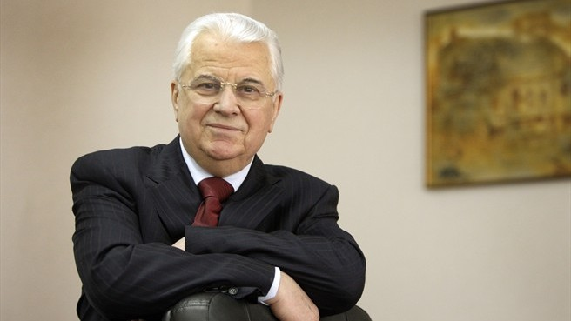
Леонід Макарович Кравчук
Виконала учениця 11 класу
ЗОШ №12 м.Чернівці
Сидоряк Алла

Slide 2
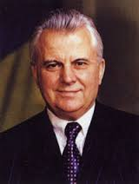
Леоні́д Мака́рович Кравчу́к — перший Президент України після здобуття нею незалежності у 1991 році (1991–1994), Голова Верховної Ради України у 1990–1991 роках, Народний депутат України у 1990–1991 та 1994–2006 роках, Герой України (2001).
Народився 10 січня 1934 року у родині селянина, в селі Великий Житин. Макар Кравчук в 1930-і роки служив у польській кавалерії, пізніше він та мати Кравчука працювали у польських осадників, під час Другої Світової війни, батько Леоніда Кравчука загинув на фронті.
Закінчив Київський державний університет, отримав спеціальність викладача суспільних наук(1958) та Академію суспільних наук при ЦК КПРС(1970). Кандидат еко-номічних наук.

Slide 3
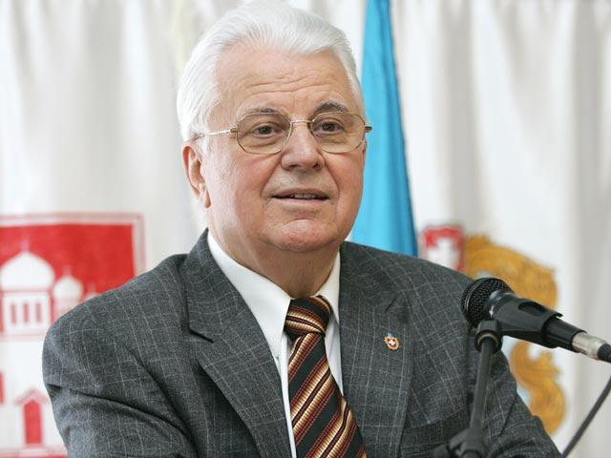
Наукова та політична діяльність до проголо-шення незалежності України

Slide 4
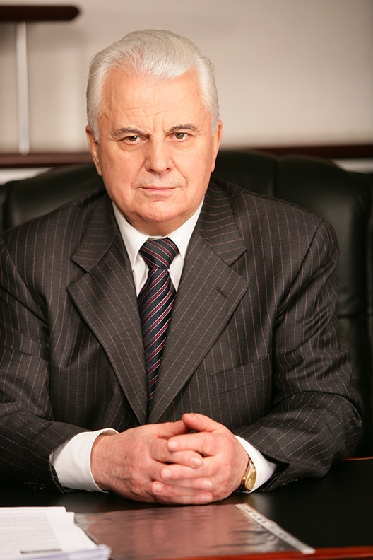
У 1958–1960 рр. викладав у Чернівецькому фінансовому технікумі.
У 1960–1967 рр. — консультант-методист Будинку політпросвіти
У 1967–1970 рр. — аспірант Академії суспільних наук при ЦК КПРС.
У 1970–1988 рр. — завідувач відділу агітації та пропаганди ЦК КПУ
У 1989 році відстоював ухвалення постанови Політбюро ЦК КПУ про заборону Народного руху України, проте зазнав невдачі.

Slide 5
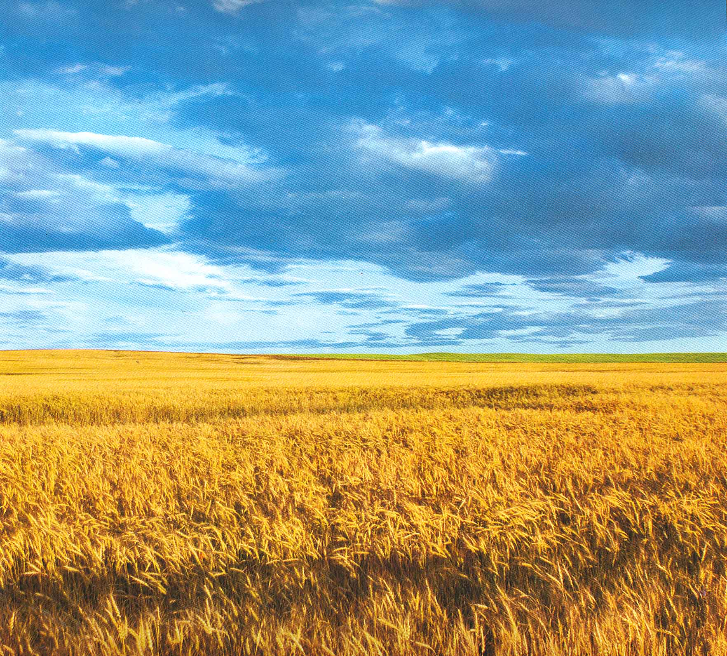
Грудень 1991 - липень 1994 рр. Президент України

Slide 6
8 грудня 1991року політик разом з Борисом Єльциним і Станіславом Шушкевичем підписався під Біловезькими угодами про припинення існування Союзу Радянських Соціалістичних Республік (СРСР). За словами Л. Кравчука (2005), якби він знав про те, що згодом творитиметься в Україні, то швидше б дав відрубати собі руку, ніж поставити свій підпис під Біловезькою угодою.
У серпні 1991 року Кравчук залишив лави КПУ і балотувався на посаду президента як безпартійний.
Влітку 1993-го Л. Кравчук після масових страйків погодився на дострокові президентські вибори, призначені на липень 1994 року.

Slide 7

Досягнення

Slide 8
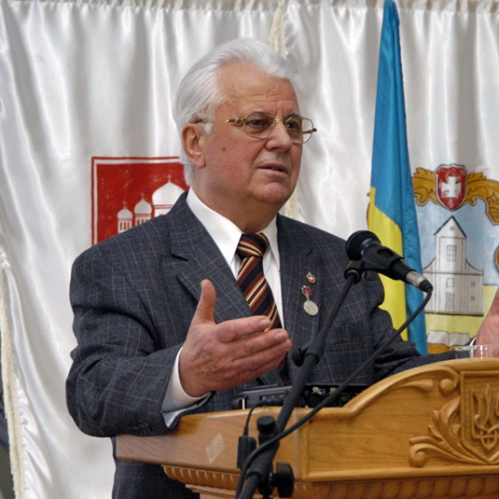
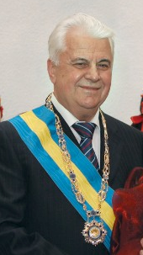
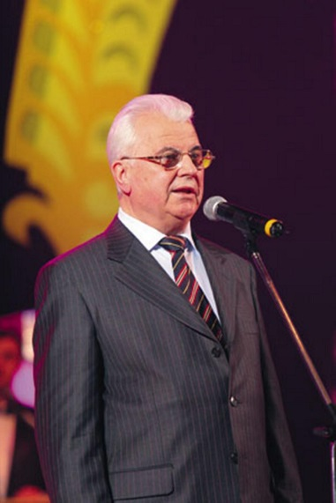
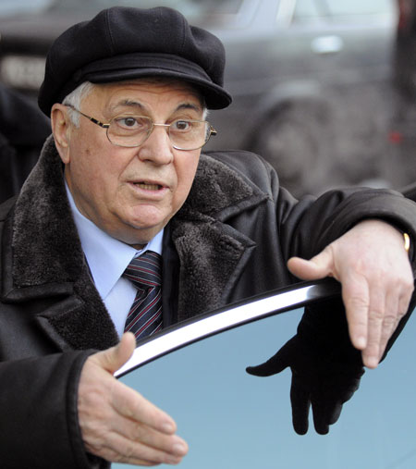
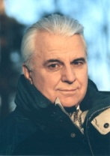
Після путчу Кравчук вийшов з Компартії і погодився на ініціативу депутатів з Народного Руху проголосувати за Акт проголошення незалежності України.
31 серпня Кравчук підписав указ Президії Верховної Ради про заборону Компартії. У грудні він став Президентом за підтримки 61,6% виборців.
В період правління Кравчука відбулося формування державних структур незалежної країни, створення Міністерства закордонних справ, визнання Україною іншими країнами світу.

Slide 9
Прийнято перші 400 законів - зокрема, Земельний кодекс, який визнав приватну власність на землю. Почалися ринкові реформи, зокрема, розквіт приватного підприємництва.
Були сформовані Збройні сили, а тризуб став малим гербом України.
При Кравчуку активізувалося релігійне життя, утворилася Українська православна церква, з підпілля вийшли греко-католики. Старі храми стали повертати релігійним громадам, будувалися нові.

Slide 10
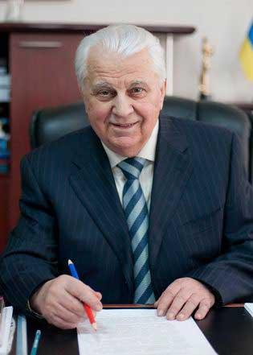
Зміцніла багатопартійна система, почало формуватися громадянське суспільство. З'явилася громадська організація "червоних директорів" - Український союз промисловців і підприємців. У грудні 1993 року УСПП очолив відставлений прем'єр-міністр Леонід Кучма.
Також Кравчук відмовився від ядерної зброї.

Slide 11
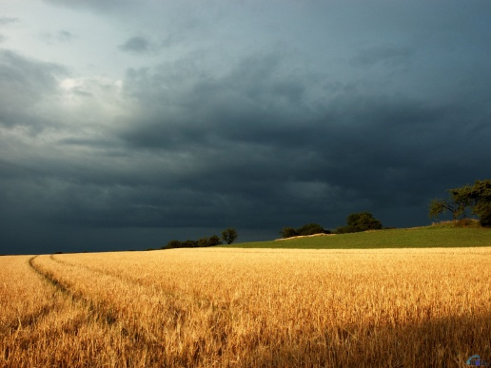
Провали

Slide 12
Кравчуку не вдалося затвердити нову Конституцію України, а також гімн.
Коли на початку січня 1992 російський уряд Єгора Гайдара зняло державний контроль над ціноутворенням, економічна ситуація в Україні стала некерованою.
Кравчук тяжів до адміністративного регулювання і не погоджувався на глибокі економічні реформи.
Економічні зв'язки з іншими союзними республіками загубилися. Стрімко зростав борг за енергоносії перед Росією - уже восени 1993 року він складав 2500 млн дол.
При відсутності сировини, підприємства почали скорочувати виробництво.

Slide 13
Україна опинилася в лідерах світу по дефіциту державного бюджету. Спроби Національного банку зупинити інфляцію через друк непідкріплені товарами грошей тільки розхитував економіку. У 1993 і 1994 роках грошова маса в обігу зросла в 18 разів.
Купівельна спроможність населення зменшилася в п'ять разів. Шахтарі вийшли на масові страйки.
Кравчук перестав контролювати процеси у Верховній Раді Україні.
Під тиском економічних проблем і політичної кризи Кравчук погодився на дострокові президентські і парламентські вибори.

Slide 14
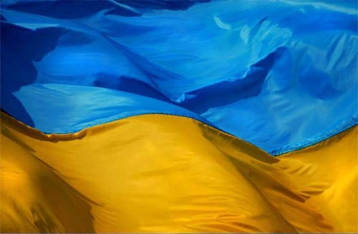
Державні нагороди

Slide 15
Звання Герой України з врученням ордена Держави (21 серпня 2001) — за визначний особистий внесок у становлення і розбудову незалежної Української держави, багаторічну активну політичну та громадську діяльність
Орден Свободи (10 січня 2014) — за визначний особистий внесок у розбудову Української держави, багаторічну плідну громадсько-політичну діяльність
Орден князя Ярослава Мудрого II ст. (2007), III ст. (2004), IV ст. (1999), V ст. (1996)
Орден Жовтневої Революції, два ордени Трудового Червоного Прапора (СРСР)
Медаль «На славу Чернівців»

